Slide 1
Индивидуальный проект по Python
Работу выполнил студент 1 курса ИКНТ ИТ-10
Еловиков Виктор

Slide 2
Постановка задачи
Создать файл записей, в котором хранится информация о соискателях в кадровом агентстве: фамилия, имя, отчество, пол, дата рождения (год, месяц, число), специальность, стаж работы по специальности, знание иностранных языков, ожидаемый оклад. Разработать и реализовать программу "Кадровое агентство", которая считывает исходную информацию и позволяет на основе неё создавать следующие отчёты:
Полный список всех соискателей, который будет отсортирован по следующему ключу: специальность (по возрастанию) + фамилия (по возрастанию). Список всех соискателей заданной специальности, отсортированный по следующему ключу: стаж работы (по убыванию) + пол (по убыванию) + фамилия (по возрастанию). Список всех соискателей, претендующих на оклад в диапазоне от N1 до N2 рублей, отсортированный по следующему ключу: ожидаемый оклад (по убыванию) + фамилия (по возрастанию). Создать базу соискателей, включающую не менее 25 записей и на основе неё сформировать все указанные списки. База должна содержать такие записи, чтобы во всех списках явно прослеживался заданный вид сортировки по всем ключам. Для сортировки записей использовать шейкерную сортировку.

Slide 3
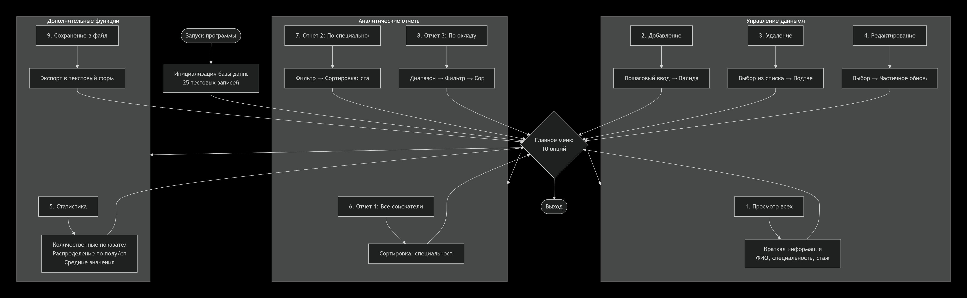
Описание алгоритма решения
1. Выбор структур данных
2. Основной алгоритм работы программы
3. Алгоритм шейкерной сортировки
4. Алгоритмы формирования отчетов
5. Обоснование выбора структур данных

Slide 4
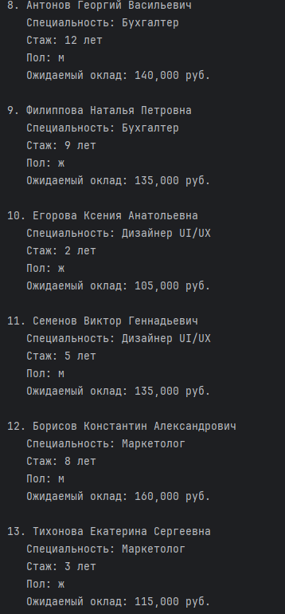
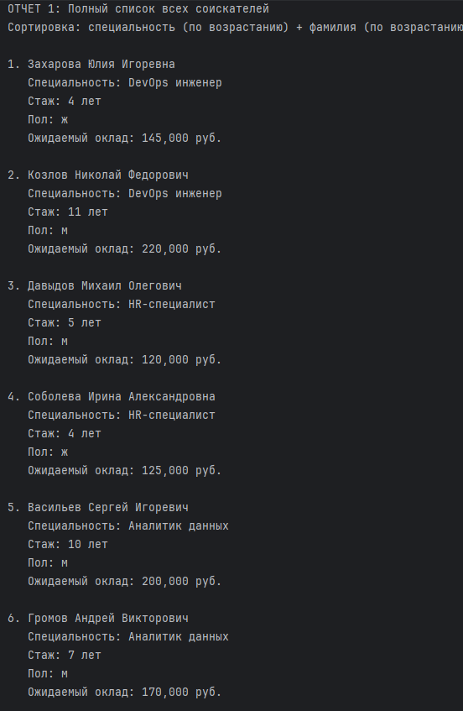
Пример работы:
1 отчёт(специальность (по возрастанию) + фамилия (по возрастанию)):

Slide 5
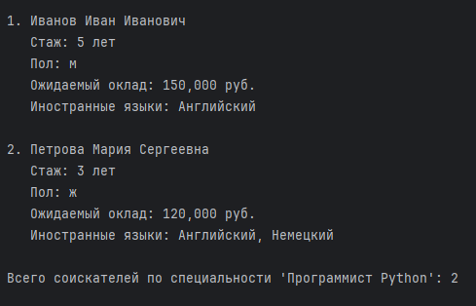
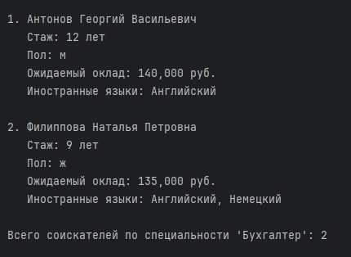
Пример 2 отчёта (Соискатели по специальности (стаж + пол + фамилия)):

Slide 6
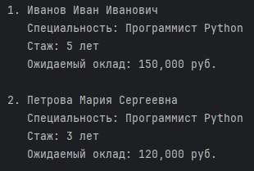
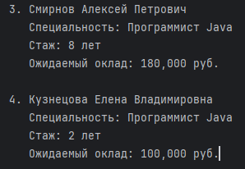
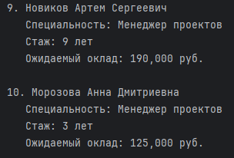
Пример 3 отчёта (Соискатели по диапазону оклада (оклад + фамилия)):

Slide 7
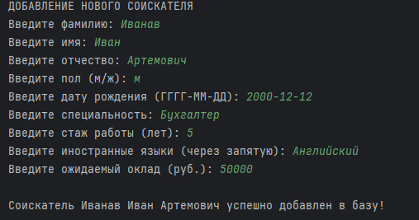
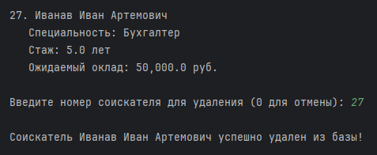
Пример удаления и добавления соискателя

Slide 8
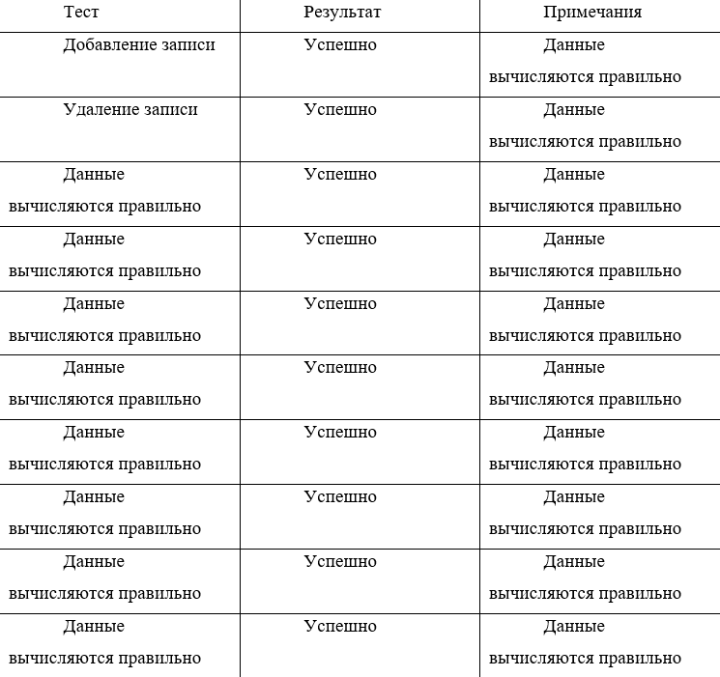
Результат тестирования программы

